Slide 1

最终
评审
G01：郦哲聪、刘晓倩、陈铉文 指导老师：杨枨老师
时光笔记APP

Slide 2
目录
CONTENTS
01
02
03
04
05
06
项目概述
项目计划
需求分析
软件设计
软件测试
项目总结

Slide 3
01
项目概述

Slide 4

1.1项目简介
1.一款应用于安卓端的APP——时光笔记
2.辅助学校的学生安排和管理自己的时间
3.按时提醒，减少忘记或者错过重要事件的情况发生概率
。
1.本项目所有文档
2. 《软件工程导论》 清华大学出版社 张海藩等 2013年8月第六版第150343号
3. 《软件工程原书第八版》机械工业出版社等 RogerS.Pressman Bruce R.Maxim著 2017年1月第一版 第294545号
1.2参考资料

Slide 5
1.3开发背景
项目名称
项目的提出者
项目主要承担小组
项目的用户
安卓端
时间管理APP
杨枨老师
浙江大学城市学院
SE2018春-G01小组
学生党
上班族
项目与其他背景信息
1.项目采用C/S架构，客户端程序建立在Android 5.0-7.1的以JAVA语言开发的应用程序，C#语言开发服务器，采用Sql Sever的数据库服务程序，租借云端服务器（云翼计划）。
2.本项目由软件工程导论课程要求而提出，需在课程时间内完成开发

Slide 6
1.4开发环境
操作系统
开发软件
办公软件
界面设计
单元测试
配置管理
Microsoft Windows 7
Microsoft Windows 10
SQL Server2008
Android Studio 3.0.1
Microsoft Office 2016
Microsoft Project 2016
Axure RP 8
Junit4.1.2
GitHub
Desktop

Slide 7
1.5参与人员
审核、项目提出者：杨枨
组长（主程序员）：郦哲聪
程序员、文档管理：刘晓倩
程序员、资源配置员：陈铉文

Slide 8
02
项目计划

Slide 9
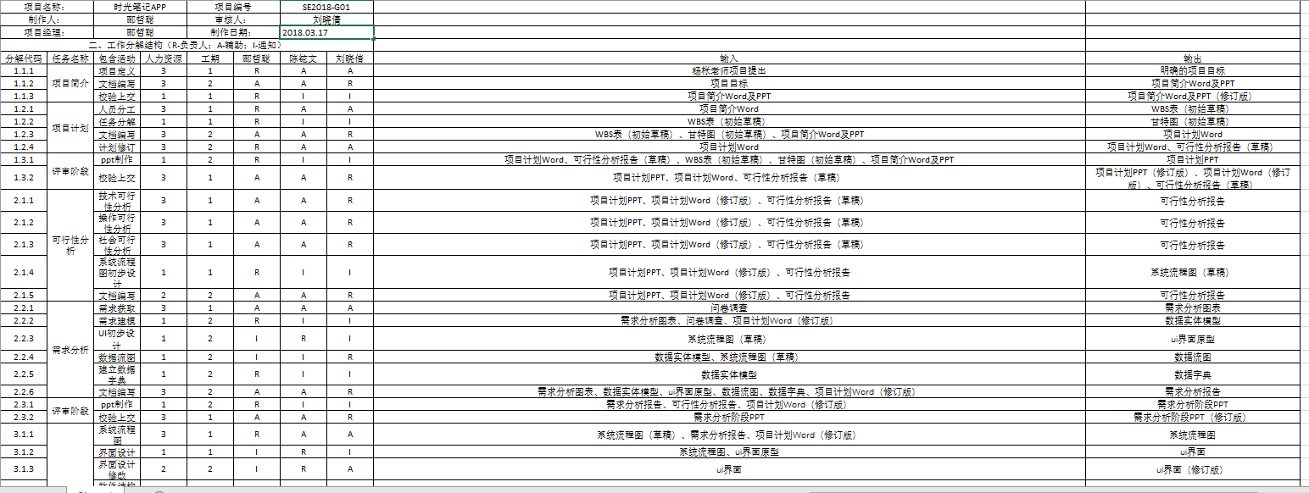
2.1任务分解与人员分工

Slide 10
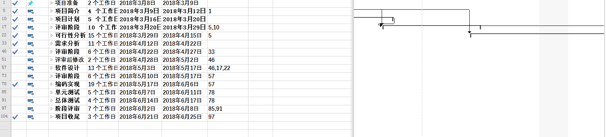
2.2gantt图

Slide 11
03
需求分析

Slide 12
3.1功能需求
1.软件能够进行登录，在不同的手机上进行同账号信息共享
2.用户可以创建并规划自己的任务，并能收到准时的提醒
3.提供一个专注工作界面，辅助用户专注工作
3.3非功能需求
1、安全保密性：修改密码操作需要再用户账号的注册邮箱认证后才能允许修改密码。
2、可维护性：当产生会到时数据不统一的造作错误时，需要进行事务回滚。
管理员需要定期进行数据备份，以防云服务器故障导致不可挽回的信息损失。
3、可移植性：产品需要能够在绝大部分Android5.0以上版本的环境下运行。
4、可理解性：对于本软件提供的各种菜单、按钮，其功能应该一目了然，易于理解。

Slide 13
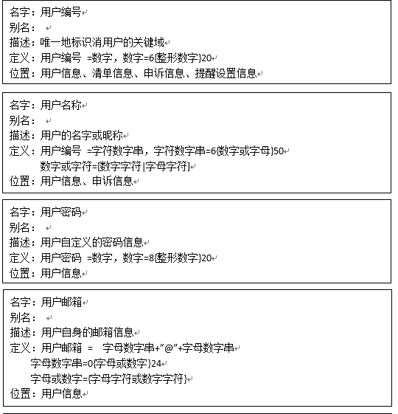
3.3数据字典

Slide 14
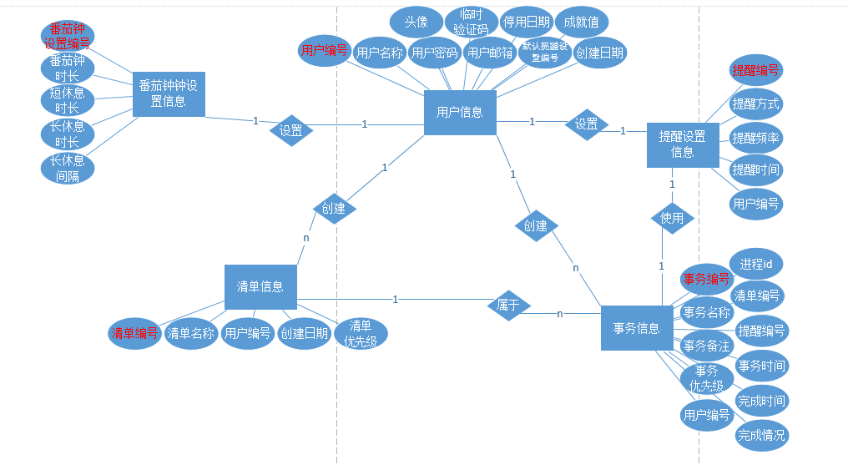
3.4E-R图

Slide 15
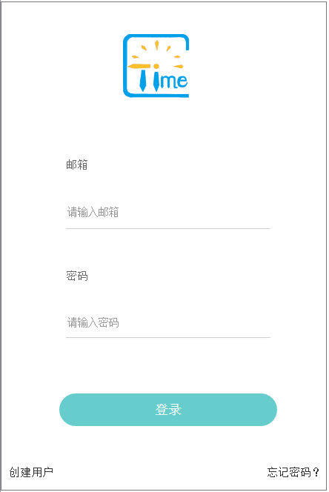
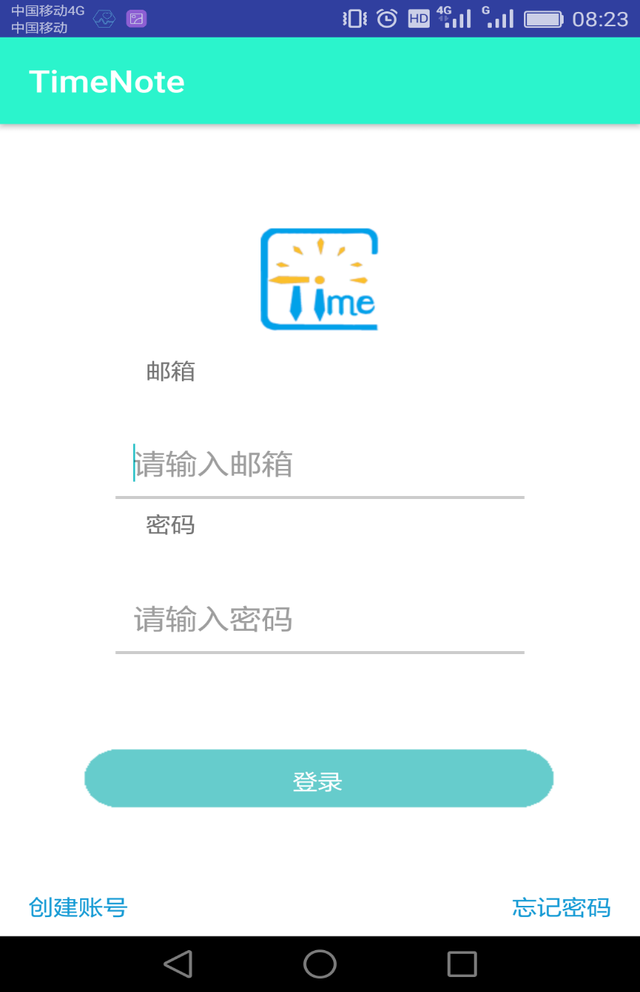
3.5界面原型&实际界面

Slide 16
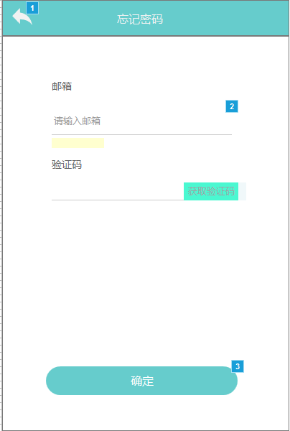
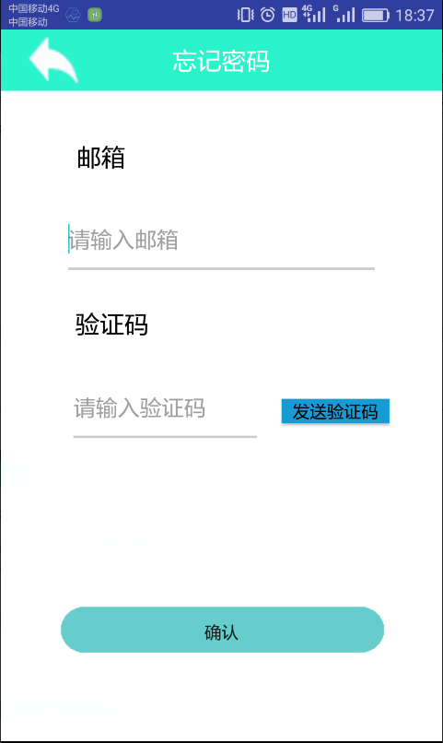
3.5界面原型&实际界面

Slide 17
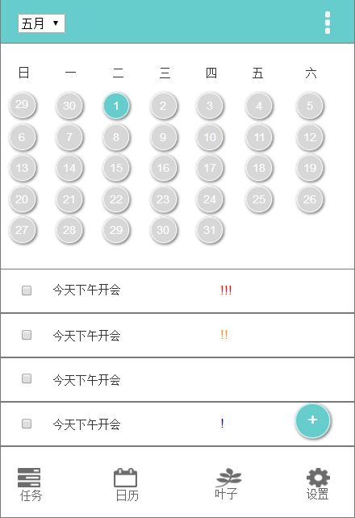
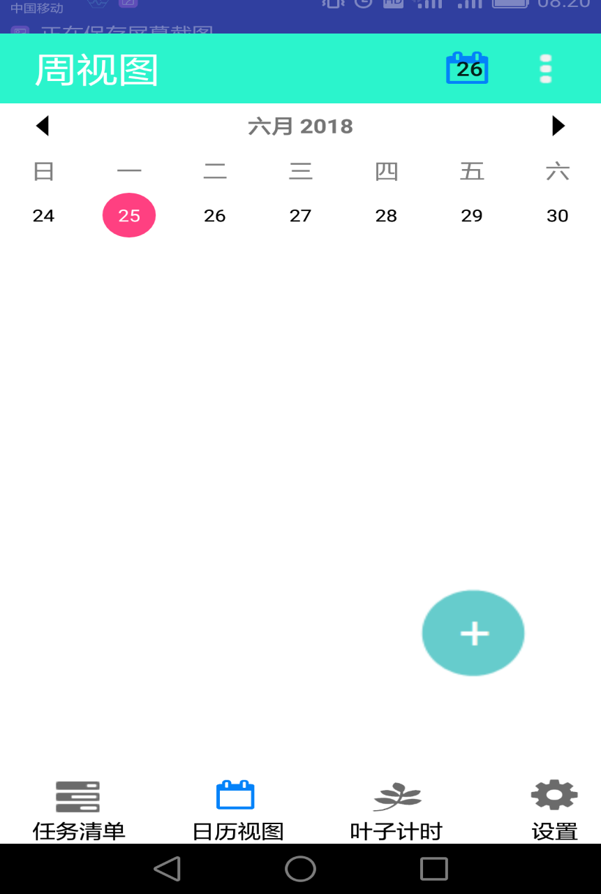
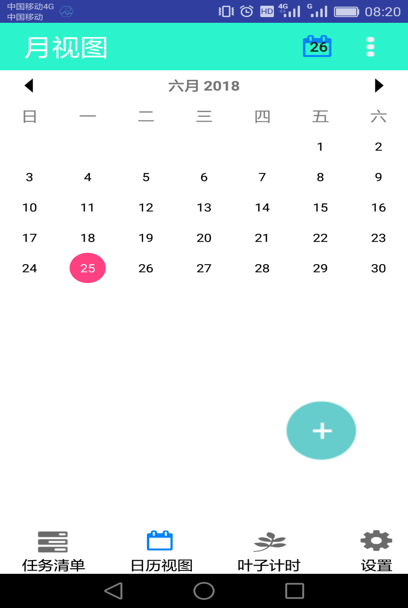
3.5界面原型&实际界面

Slide 18
04
软件设计

Slide 19
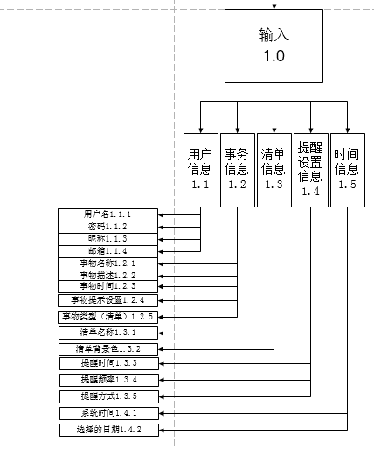
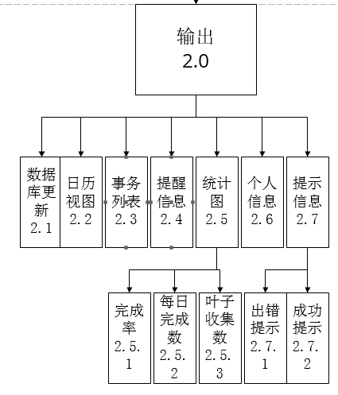
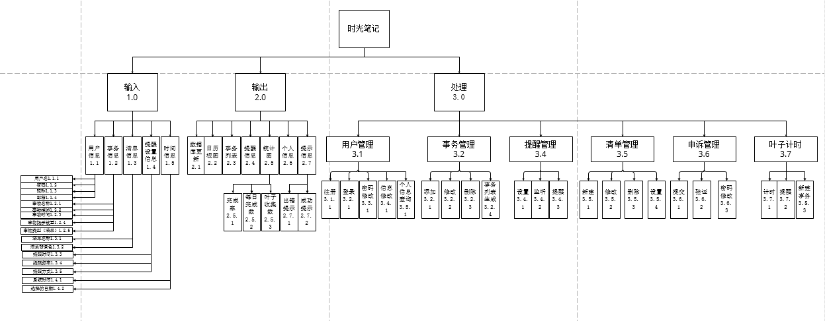
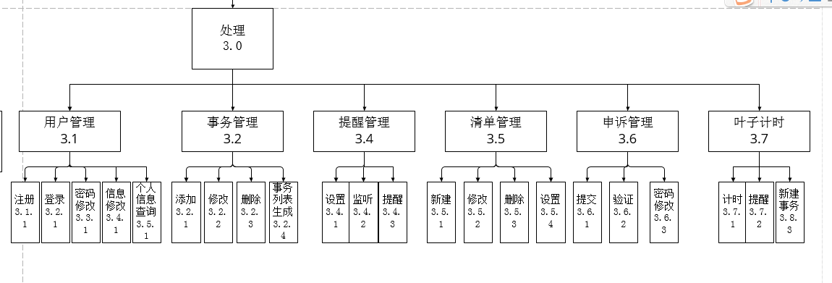
4.1HIPO图

Slide 20
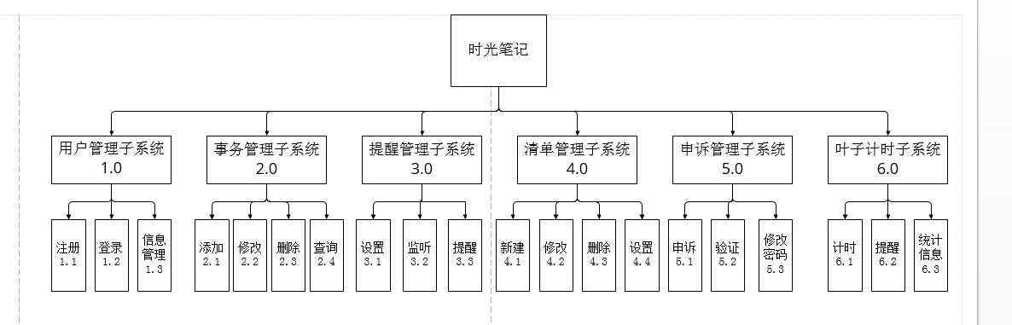
4.2功能层次图

Slide 21
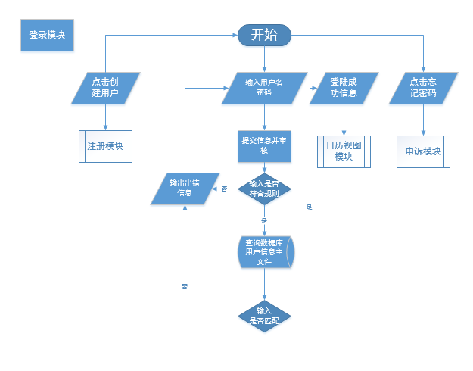
4.3业务流程图以及对应伪代码示例
Procedure:登陆界面
if click 注册
then 跳转至注册界面
End if
if click 忘记密码
调用密码申诉模块
读入用户名
读入密码
调用数据库登录操作模块
If 验证失败
then 弹出对话框：账号或密码错误
Else
进入主页面
End if
End
procedure:数据库登录操作模块
用户名及密码数据库查询
if 用户名及密码匹配
then 返回登录验证通过
else
返回验证失败
end if
end

Slide 22
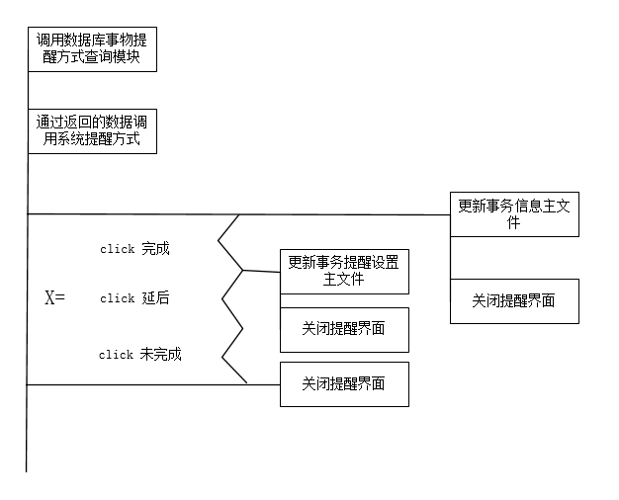
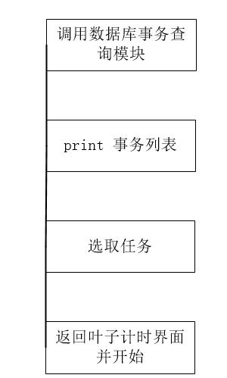
4.4PAD图示例

Slide 23
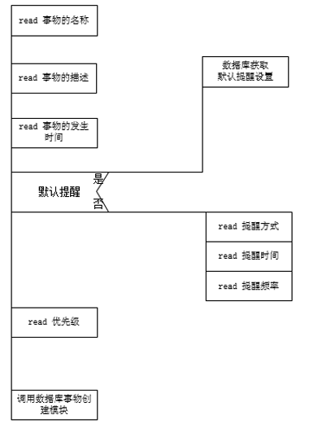
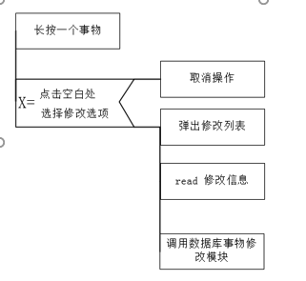
4.4PAD图示例

Slide 24
05
软件测试

Slide 25
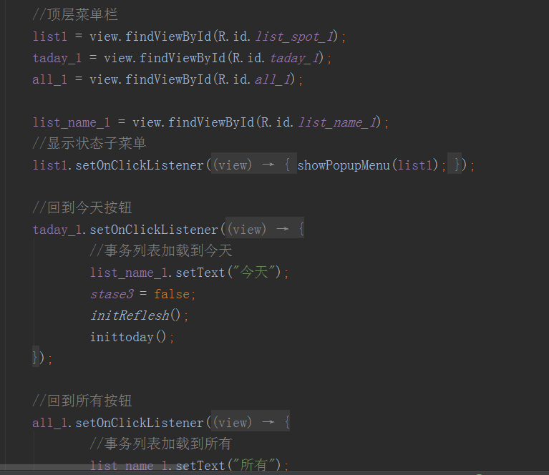
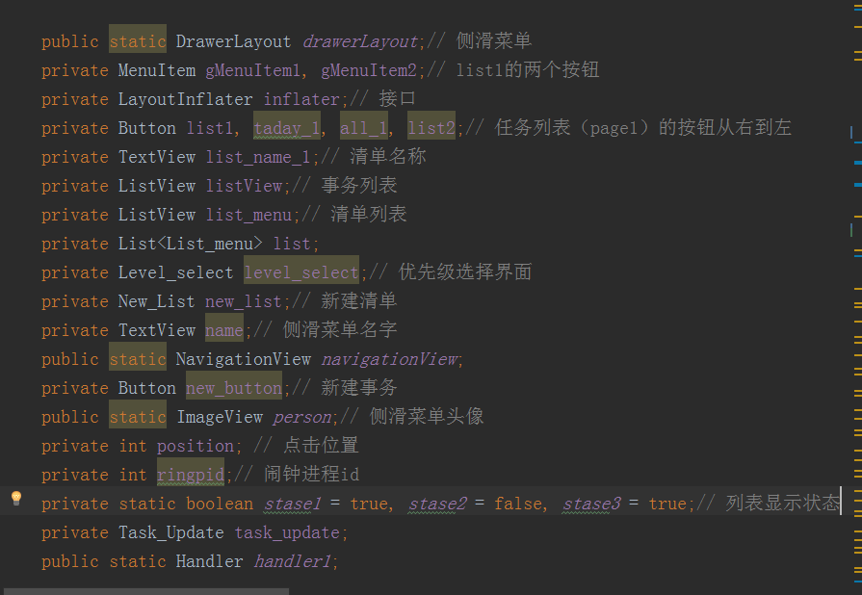
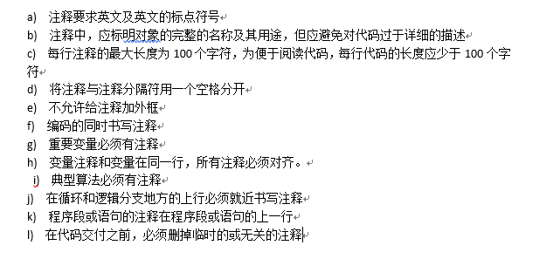
4.1代码风格

Slide 26
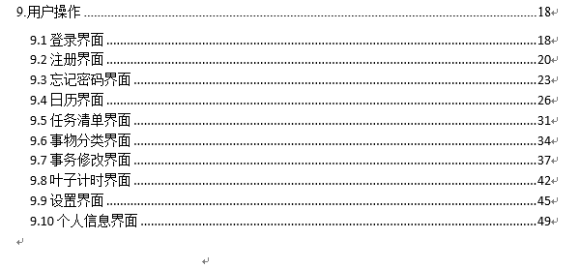
4.2用户手册

Slide 27
4.3程序清单
客户端程序清单
服务器程序清单

Slide 28
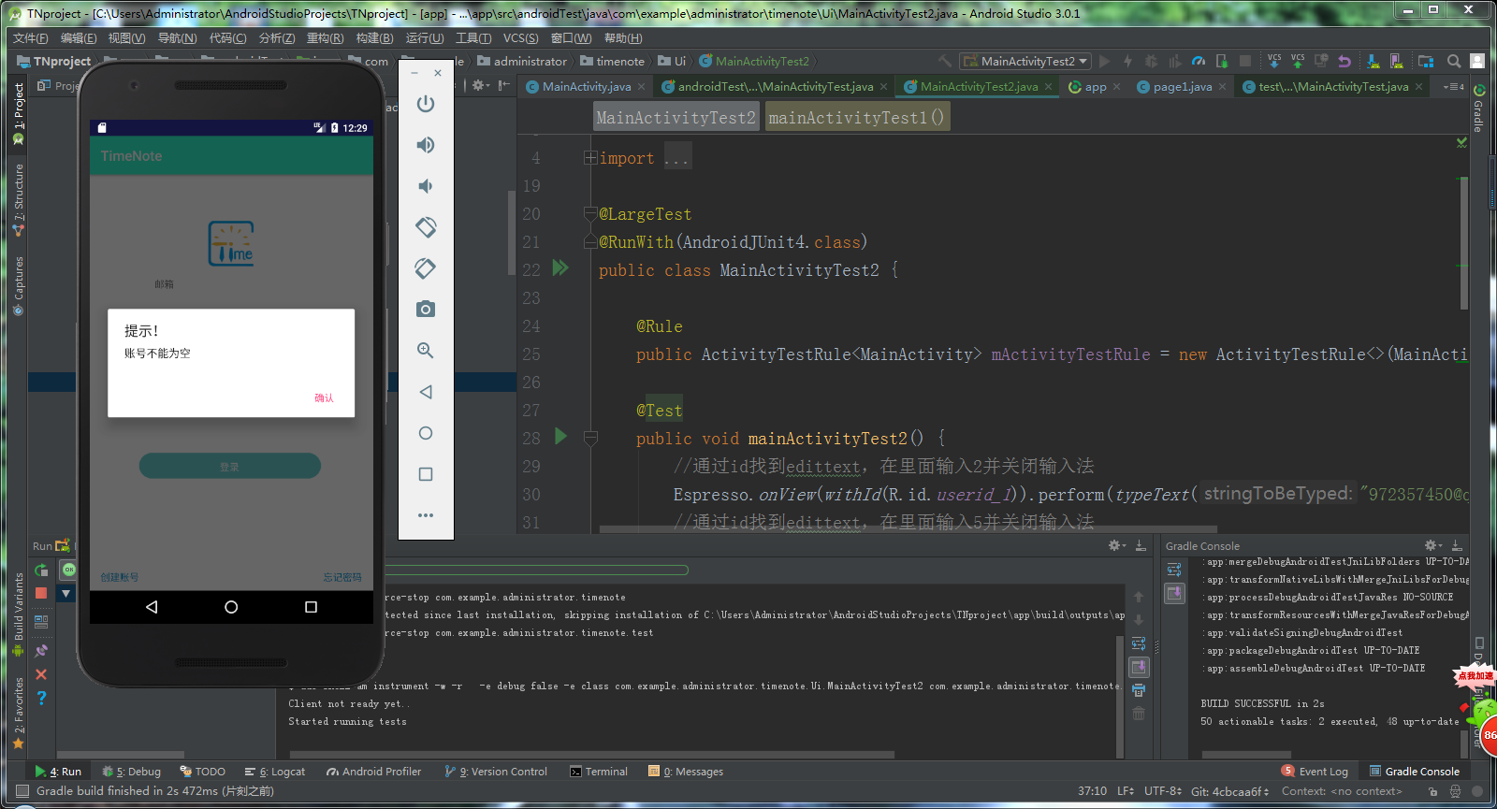
4.4单元测试

Slide 29
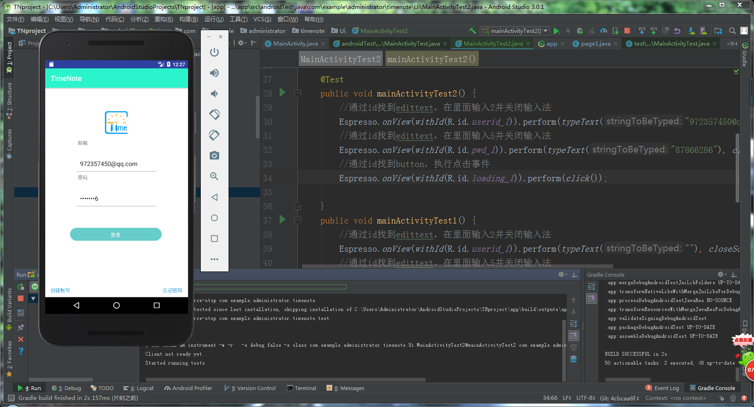
4.4单元测试

Slide 30
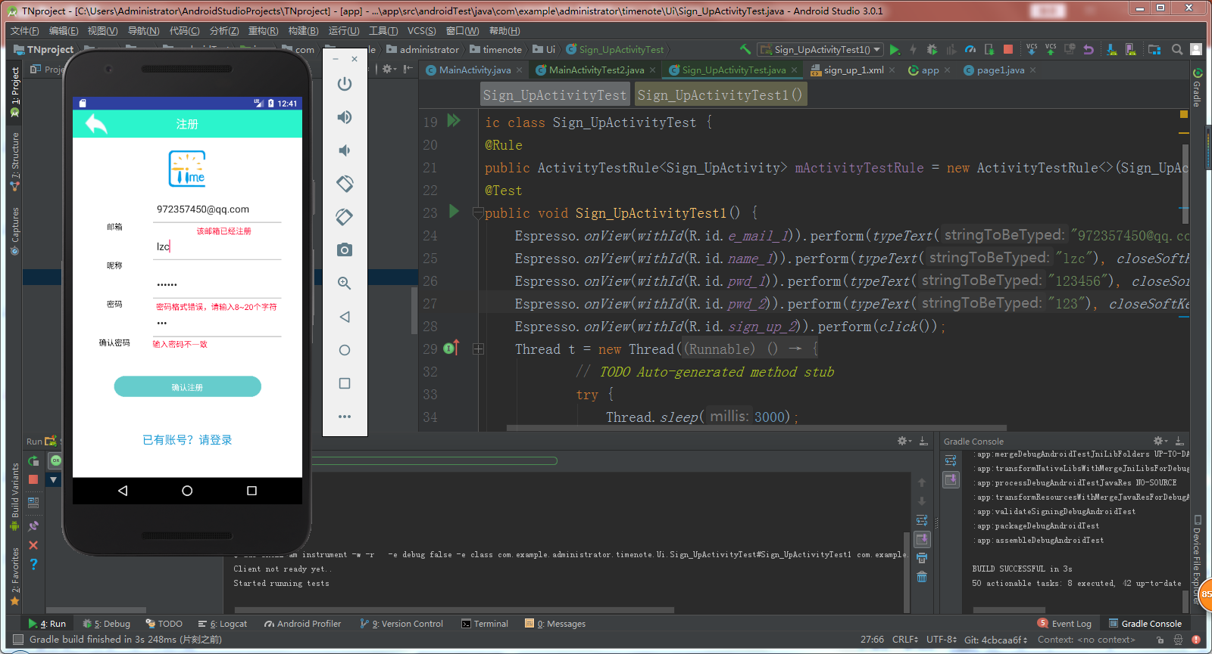
4.4单元测试

Slide 31
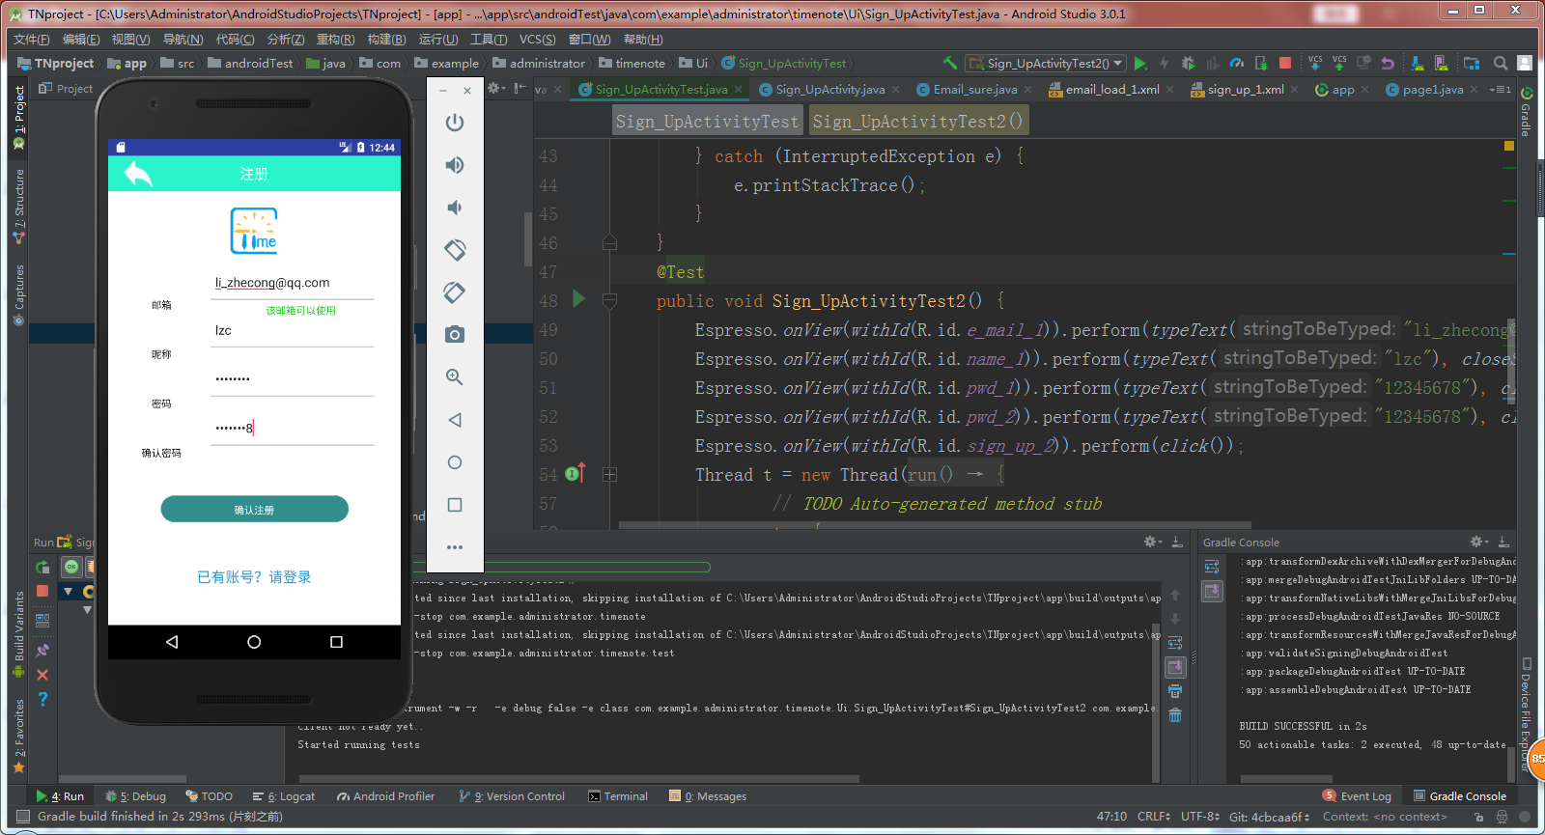
4.4单元测试

Slide 32
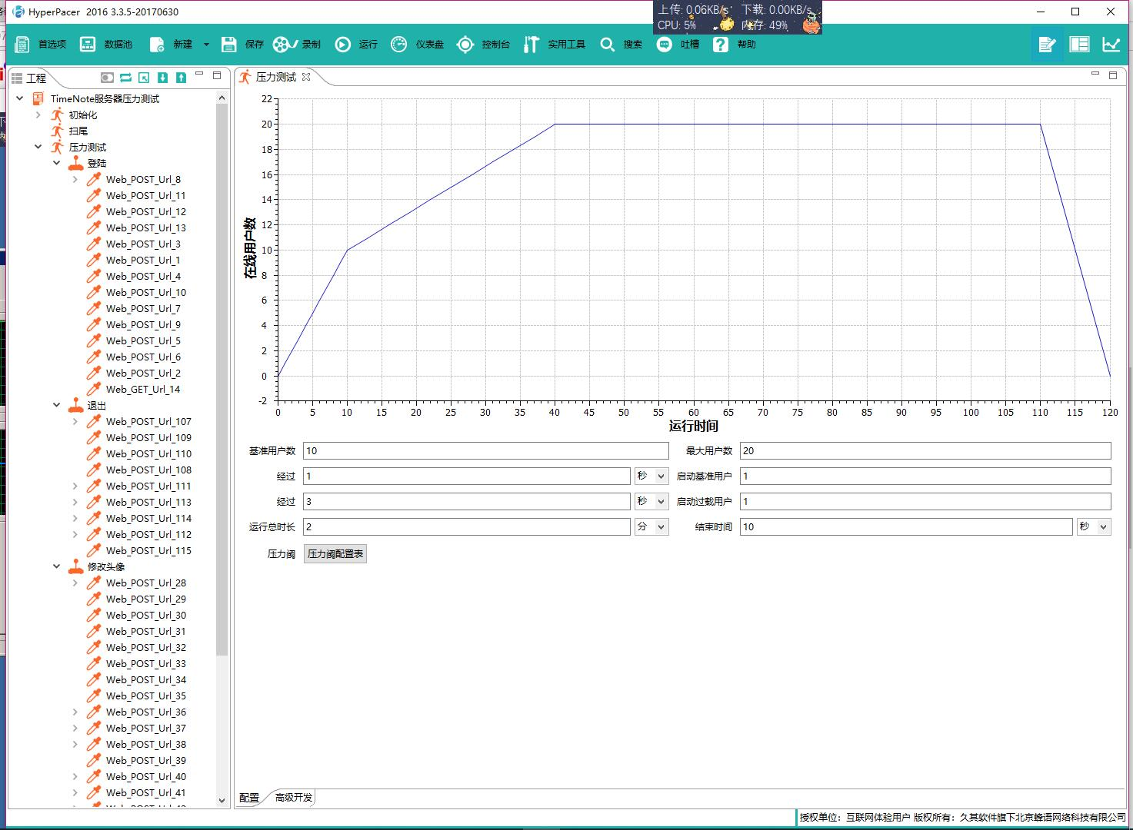
4.5服务器压力测试

Slide 33
06
项目总结

Slide 34
6.1项目总结
郦哲聪：第一次完全的自己设计并开发了一个软件，总体上来说自己还是比较满意的。虽然可能最终的成果没有预期的那么好，但是还是体验了一次软件开发的完整的流程，基本上所有的流程我都学习并体验了。而且对于许多开发软件，特别是Adnroid Studio有了一定的了解，虽然算不上精通，但是可以说是基本能够使用。
05
陈铉文：第一次做项目，，对于从没接触过的东西，总是有些好奇，但更多的还是未知以及困难，一个学期下来，从项目设计，可行性、需求分析到项目的总体、详细设计，再到实现、测试，迈过了许多难以跨过的障碍，也度过了无数个不觉晓的夜晚。在组员的互相帮助下，我体验了一个项目完整的进行过程，让我对软件工程这个专业有了大体的认识，对项目的施行过程不再是一无所知。总之，收获良多。
刘晓倩：我与郦哲聪、陈铉文组成G01小组，共同负责时间管理项目。这几个月来，我们一起奋斗，一起努力，大家变得越来越熟悉。我们的项目进行的有难度，我不属于技术类型的，也知道自己没有帮到组员多大的忙，但他们很体谅我，我很感动。我也在尽我所能，希望不要拖我们小组的后腿，我会努力的。
在做项目的同时，我学会了很多，团队的合作，坚持的重要，不畏惧困难……我希望自己能在未来越变越好，希望我们G01小组能成功！

Slide 35
6.2组员评价
采用100分制
Ppt制作、软件部署、部分文档修改
郦哲聪：94分
文档整理、全部文档修订、集成测试
刘晓倩：92分
代码bug修补、版本控制
陈铉文：93分

Slide 36
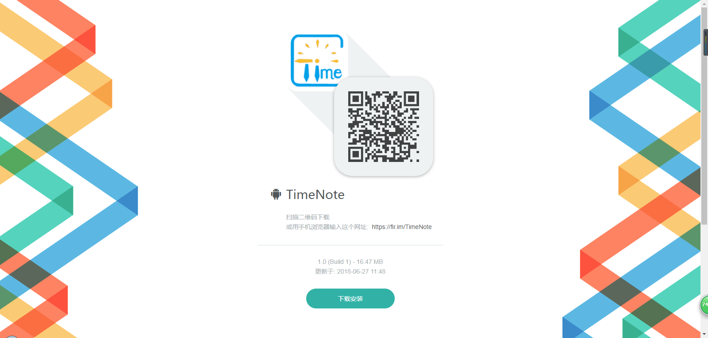

Slide 37
THANKS
感谢您的聆听！

